Slide 1

Věcné učení
Péče o chrup, prevence zubního kazu
Zpracoval: Mgr. Ondřej Pacina

Slide 2
Název projektu | Moderní škola
Registrační číslo projektu | CZ.1.07/1.4.00/21.3202
Označení klíčové aktivity | VY_32_INOVACE_51_VU2_14
Předmět | Věcné učení
Téma | Péče o chrup, prevence zubního kazu
Autor | Mgr. Ondřej Pacina
Anotace | Seznámení s péčí o chrup a prevencí zubního kazu
Očekávané výstupy | Znát zásady péče o chrup a zásady prevence zubního kazu
Jazyk | čeština
Druh učebního materiálu | POWER POINT
Cílová skupina/ročník | žák Speciální ZŠ/7. - 10. ročník
Cíl prezentace | Získání nových informací a prohloubení znalostí žáků
Časová dotace | 20 minut
Vytvořeno (škola, dne) | Speciální základní škola, Česká Kamenice, Jakubské nám. 113, p. o., 17.1.2013

Slide 3
Péče o chrup, prevence zubního kazu
Zdravé zuby

Slide 4

Péče o chrup – zdravé zuby
Při správném čištění zubů používáme:
zubní kartáček
zubní pastu s obsahem fluoridů
zubní nit
ústní vodu
Jak předcházet zubním kazům?
Zuby si čistíme dvakrát denně po dobu tří minut, vždy po jídle. Zuby si musíme čistit správnou technikou.
K zubnímu lékaři chodíme dvakrát ročně.
Sladkosti a sladké nápoje kazí zuby, proto jíme a pijeme zdravě.

Slide 5
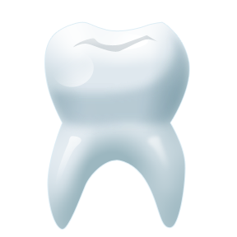
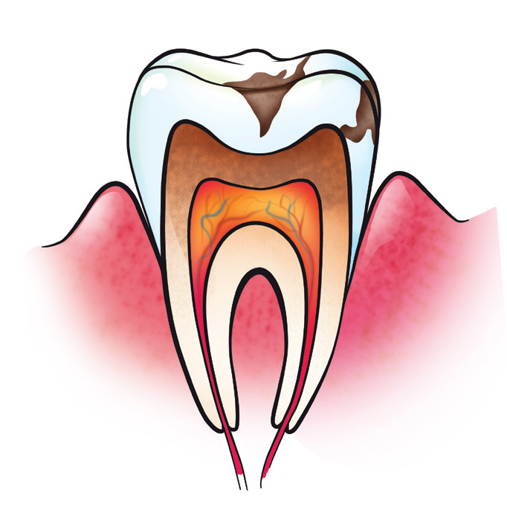
Zuby
Složení zubu
korunka
krček
Zubní kaz
kořen
Proč zuby onemocní zubním kazem?
Na povrchu zubu jsou bakterie, kterých
se zbavíme, když si zuby pořádně čistíme.

Slide 6
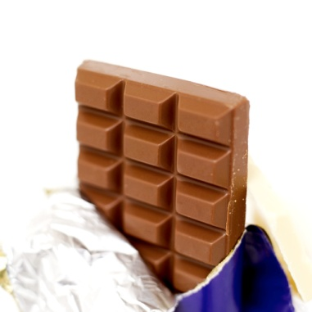

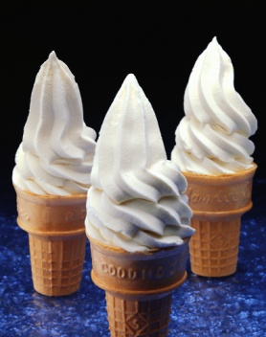
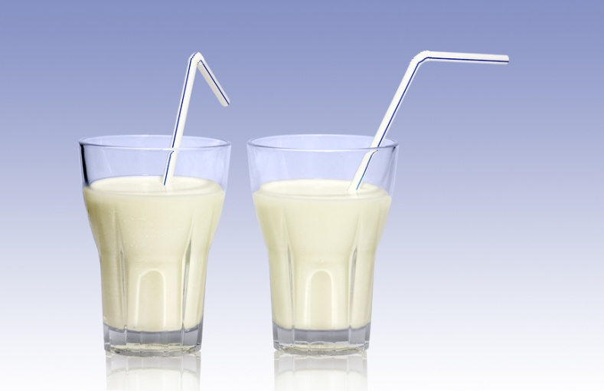
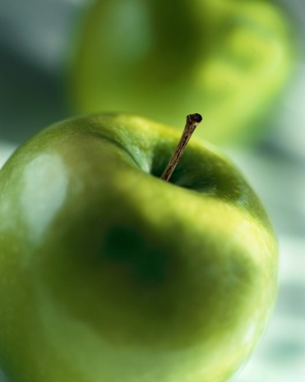

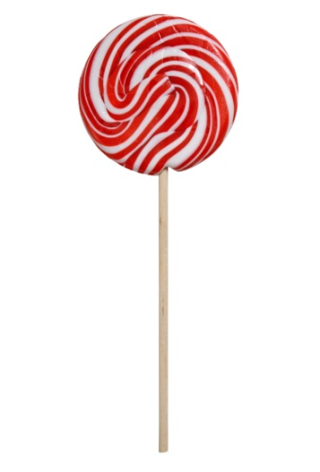
Co zubům škodí a co prospívá?

Slide 7
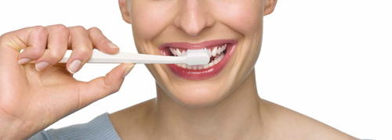



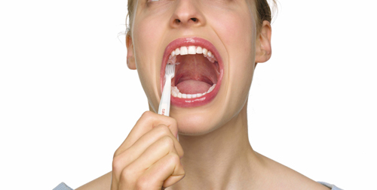
Správná technika čištění zubů

Slide 8
POUŽITÉ ZDROJE
Microsoft - http://office.microsoft.com
http://www.zdravezuby.cz/pro-celou-rodinu/jak-na-zdrave-zuby/cisteni-zubu-a-pravidelne-prohlidky
http://www.zdravezuby.cz/media/pdf/pracovni-listy/pracovni_sesit_2trida.pdf
http://www.zdravedasne.cz/cz/technika-cisteni-zubu/
„Materiál je určen pro bezplatné používání pro potřeby výuky a vzdělávání v všech typech škol a školských zařízení. Jakékoliv další využití podléhá autorskému zákonu. Veškerá vlastní díla autora (fotografie, videa) lze bezplatně dále používat i šířit při uvedení autorova jména.“

